Slide 1
Java Fork/Join Framework

Slide 2
Рассматриваемые вопросы
Введение в fork/join
Диаграмма классов
ForkJoinPool
ForkJoinTask<V>
Подход work stealing
Метод compute()
Основные методы (fork(), join(), …)
Выбор threshold-a
Заключение

Slide 3
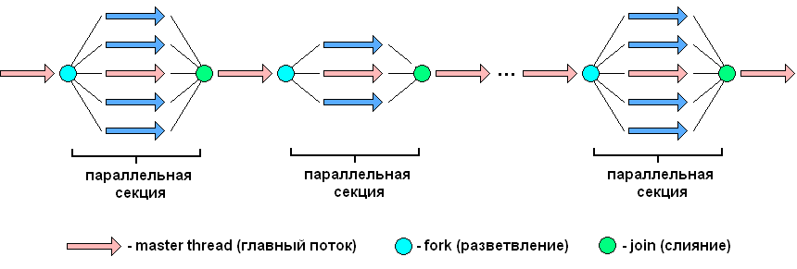
Введение в fork/join
Fork Join Framework появился в Java 1.7.
Используя простой ThreadPoolExecutor, можно быстро исчерпать потоки, поскольку для выполнения каждой задачи или подзадачи требуется собственный поток.
В рамках fork/join любая задача может порождать (fork) несколько подзадач, рекурсивно разбивая задачу на более мелкие независимые подзадачи, пока они не станут достаточно простыми для асинхронного выполнения, и ожидать их завершения, используя метод join.
Для обеспечения эффективного параллельного выполнения, данная инфраструктура использует пул потоков, называемый ForkJoinPool, который управляет потоками типа ForkJoinWorkerThread.
Преимущество fork/join состоит в том, что он не создаёт новый поток для каждой задачи или подзадачи, вместо этого реализуя алгоритм work stealing.

Slide 4
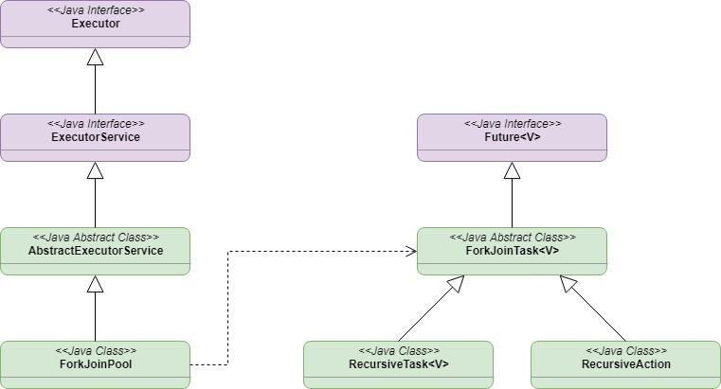
Структура Fork/Join Framework

Slide 5
ForkJoinPool
ForkJoinPool – это пулл потоков, который разделяет операции на несколько частей, основное сердце framework
В этом классе реализована хитрая логика по распределению нагрузки между реальными потоками.
Является реализацией интерфейса ExecutorService
Благодаря ForkJoinPool можно в небольшом количестве потоков выполнить существенно большее число задач
Разработан для упрощения распараллеливания рекурсивных задач, т.е. ускорения параллельной обработки, пытаясь использовать все доступные ядра процессора.

Slide 6
ForkJoinPool
Конструктор без параметров создаёт пул с параллелизмом соответствующим Runtime
public ForkJoinPool() {…}
Конструктор, который на вход принимает значение заданного уровня параллелизма
public ForkJoinPool(int parallelism) {…}
commonPool() – это статический метод класса ForkJoinPool, который позволяет получить ссылку на общий пул (согласно Oracle документации – это снижает потребление ресурсов).

Slide 7
ForkJoinTask
ForkJoinTask<V> – это базовый тип для задач, выполняемых внутри ForkJoinPool. ForkJoinTask<V> – абстрактный класс, который является легковесным аналогом потока. На практике используют реализации одного из следующих классов:
RecursiveTask<V> – для задач, возвращающих значение;
ForkJoinAction – для void задач.
Унаследовавшись от RecursiveTask<V> или от RecursiveAction нам нужно переопределить абстрактный метод compute() – в котором определяется логика задачи и грамотно воспользоваться методами fork() и join(), т.к. существует несколько способов их использования.

Slide 8
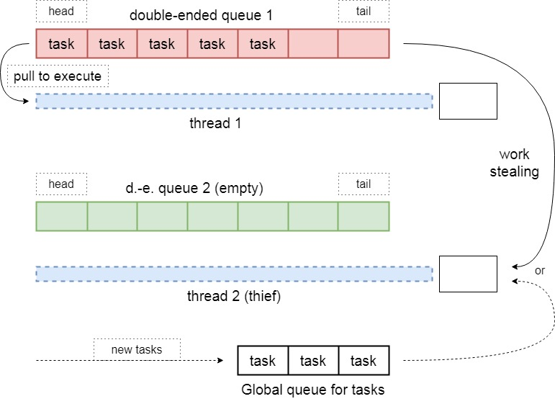
Подход work stealing
work stealing — это такой алгоритм работы, при котором простаивающие потоки начинают забирать задачи других потоков или задачи из общей очереди.
Рабочие потоки могут одновременно выполнять только одну задачу.
ForkJoinPool не создаёт отдельный поток для каждой отдельной задачи. Вместо этого каждый поток в пуле имеет свою собственную двустороннюю очередь, в которой хранятся задачи.
Эта архитектура жизненно важна для балансировки рабочей нагрузки потока с помощью алгоритма work stealing.

Slide 9
Метод compute()
В данном методе реализуется алгоритм решения задачи, а также разделение задачи на подзадачи
@Override
protected V compute() {
if(проверка для threshold) {
/* алгоритм решения задачи (подзадачи) */
} else {
/* алгоритм деления задачи на подзадачи */
}
}

Slide 10
Основные методы
fork() – отправляет задачу в пул, но не запускает её выполнение;
join() – запускает выполнение задачи, в случае RecursiveAction данный метод ничего не возвращает, а для RecursiveTask<V> он возвращает результат выполнения задачи;
invoke() – разветвляет задачу и ожидает результата (не требует ручного соединения);
invokeAll() – принимает задачи в качестве параметров (две задачи, переменные или коллекцию), разветвляет их и передаёт далее в пул.
Использование fork() и join() имеет последствия для упорядочения результатов. Чтобы избежать путаницы, рекомендуется использовать метод invokeAll() для отправки более одной задачи в ForkJoinPool.

Slide 11
Выбор threshold-а
Threshold – это ширина (порог) дробления задачи.
Если слишком маленький, то возрастут инфраструктурные задачи.
Если слишком большой, то будет мало параллелизма.
Банальная интуиция подсказывает следующее решение:
T = N / Ncpu ,
где N – размер задачи, Ncpu – доступный параллелизм.
В теории работает хорошо, но на практике возможны проблемы, т.к. задачи могут занимать разное время и балансировка будет страдать.

Slide 12
Выбор threshold-а
Более продвинутый расчёт имеет следующий вид: T = N / (LF * Ncpu) ,где
N – размер задачи,
Ncpu – доступный параллелизм,
LF – load factor (коэффициент нагрузки, примерно соответствует количеству задач на поток).
Load Factor менее влияет на скорость, он отвязан от размеров задачи и количества процессоров, труднее ошибиться с выбором, обычно принимают от 10 до 100.

Slide 13
Заключение
Использование структуры fork/join может ускорить обработку больших задач, но для достижения этого результата необходимо следовать некоторым рекомендациям:
использовать как можно меньше пулов потоков (лучше один пул потоков на приложение или систему)
использовать общий пул потоков, если не требуется особая настройка
использовать разумный порог для разделения ForkJoinTask на подзадачи
избегать любых блокировок в ваших ForkJoinTask-ах

Slide 14
Ссылки на используемый материал
Алексей Шипилёв — ForkJoinPool в Java 8 (https://www.youtube.com/watch?v=t0dGLFtRR9c&t=1202s)
Примеры Java Fork/Join Framework (https://www.codeflow.site/ru/article/java__java-fork-join-framework-examples)
Что такое ForkJoinPool? (https://itsobes.ru/JavaSobes/chto-takoe-forkjoinpool/)
Руководство по Fork/Join Framework в Java (https://www.codeflow.site/ru/article/java-fork-join)
Thread'ом Java не испортишь: Часть V — Executor, ThreadPool, Fork Join (https://javarush.ru/groups/posts/2078-threadom-java-ne-isportishjh--chastjh-v---executor-threadpool-fork-join-pool)
Введение в пулы потоков в Java (https://www.codeflow.site/ru/article/thread-pool-java-and-guava)
Fork/Join Framework в Java 7 (https://habr.com/ru/post/128985/)
Урок по Java 89: Многопоточность 24: ForkJoinFramework (https://www.youtube.com/watch?v=Ft8D_Toqa0k)
Understanding how ForkJoinPool works (https://www.youtube.com/watch?v=5wgZYyvIVJk)
Java Fork/Join Framework examples (https://mkyong.com/java/java-fork-join-framework-examples/)
The Java Fork-Join Pool Framework (Part 1) (https://www.youtube.com/watch?v=sJ97pduSygk&list=PLzUU0F4LPfLEBzdbyNVd6lMJNcx6aKdDz&index=1)
The Java Fork-Join Pool Framework (Part 2) (https://www.youtube.com/watch?v=DfeGz2HRk3c&list=PLzUU0F4LPfLEBzdbyNVd6lMJNcx6aKdDz&index=2)
Java Concurrency - Fork-Join framework (https://www.tutorialspoint.com/java_concurrency/concurrency_fork_join.htm)

Slide 15
Спасибо за внимание

